Slide 1
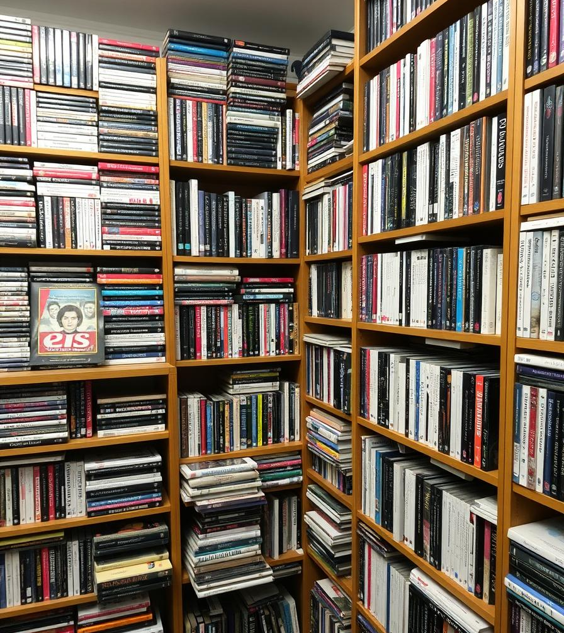
Datenbank für Medienverwaltung
Nicholas Dettmer
Alexander Ermolaev
Lukas Lenz
Ekaterina Shmeleva
Januar 2025
Notes:
Willkommen zu unserer Präsentation. Wir stellen Ihnen unsere Medienverwaltungsdatenbank vor.

Slide 2

Projektpräsentation
Inhalt
Betriebsumfeld
Ist-Zustand
Soll-Zustand
Wirtschaftlichkeit
Durchführung
Tests
Soll-Ist-Vergleich
Fazit
Inhalt
Datenbank Beschreibung
in prozess
Fazit
IT-Akademie Dr. Heuer
Notes:
Wir werden die Konzeptentwicklung, Datenbankstruktur, Dateneingabe und -verwaltung sowie die Rechtevergabe erläutern. Außerdem gehen wir auf die Schnittstellen und den Ausblick auf zukünftige Erweiterungen ein.

Slide 3
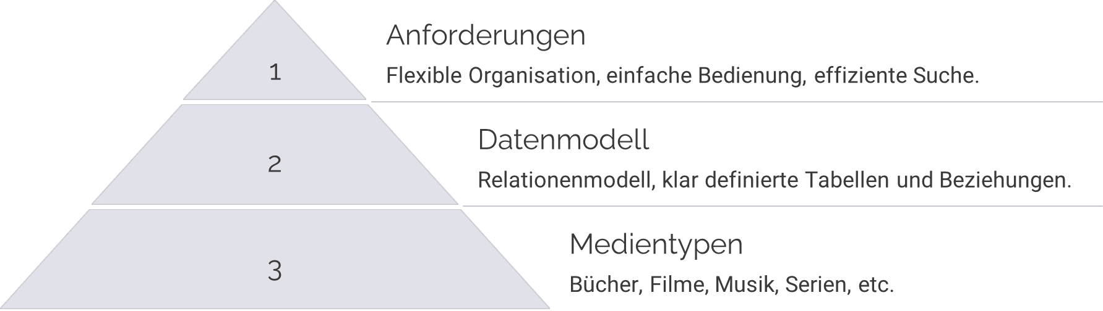
Projektpräsentation
Inhalt
Betriebsumfeld
Ist-Zustand
Soll-Zustand
Wirtschaftlichkeit
Durchführung
Tests
Soll-Ist-Vergleich
Fazit
Analyse-Phase der Entwicklung
Musterbetrieb
Notes:
Konzept
Überblick über die Struktur der Datenbank
Zweck: Unsere Datenbank soll die Verwaltung von Medien verschiedener Arten vereinfachen.
Zielgruppe: Sie ist für alle relevant, die Medien sammeln, organisieren und verwalten möchten.

Slide 4
Projektpräsentation
Inhalt
Betriebsumfeld
Ist-Zustand
Soll-Zustand
Wirtschaftlichkeit
Durchführung
Tests
Soll-Ist-Vergleich
Fazit
mmsDB: Struktur, Modell und Medientypen
Struktur
Medientypen
Die Datenbank ist in verschiedene Tabellen aufgeteilt, die durch Beziehungen miteinander verbunden sind.
Die Datenbank unterstützt verschiedene Medientypen, z.B. Bücher, Filme, Musik und Serien.
Modell
Das Beziehungsmodell ermöglicht es, Daten effektiv zu verknüpfen und auszuwerten.
Musterbetrieb
Notes:
Beschreibung der Datenbank mmsDB - Überblick über die Struktur
Beziehungs-Modell
ER-Model
Erklärung der verschiedenen Medientypen (Bücher, Filme, Musik, Serien).

Slide 5
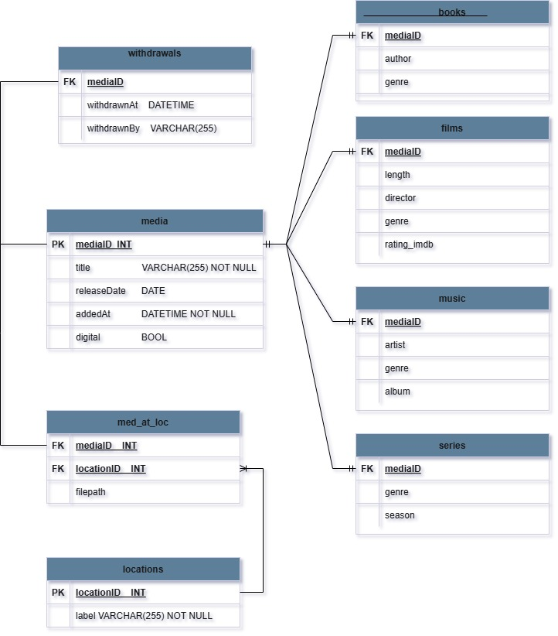
Projektpräsentation
Inhalt
Betriebsumfeld
Ist-Zustand
Soll-Zustand
Wirtschaftlichkeit
Durchführung
Tests
Soll-Ist-Vergleich
Fazit
ER-Modell
Musterbetrieb
Notes:
Beschreibung der Datenbank mmsDB - Überblick über die Struktur
Beziehungs-Modell
ER-Model
Erklärung der verschiedenen Medientypen (Bücher, Filme, Musik, Serien).

Slide 6

Projektpräsentation
Inhalt
Betriebsumfeld
Ist-Zustand
Soll-Zustand
Wirtschaftlichkeit
Durchführung
Tests
Soll-Ist-Vergleich
Fazit
Tabelle media
zentrale Tabelle für alle Medientypen
BILD: Screenshot der Tabelle
Musterbetrieb

Slide 7
Projektpräsentation
Inhalt
Betriebsumfeld
Ist-Zustand
Soll-Zustand
Wirtschaftlichkeit
Durchführung
Tests
Soll-Ist-Vergleich
Fazit
Tabelle media: Attributen
mediaID
title
Eindeutige Kennung für jeden Medieneintrag.
Name des Mediums.
addedAt
releaseDate
Wann zum Datenbank hinzugefügt
Datum der Ausgabe
digital
Ob es digital oder analog
Musterbetrieb

Slide 8
Projektpräsentation
Inhalt
Betriebsumfeld
Ist-Zustand
Soll-Zustand
Wirtschaftlichkeit
Durchführung
Tests
Soll-Ist-Vergleich
Fazit
Typen der Media
Tabellen: books, music, films, serien
Erklärung der Attribute
Datenintegrität-Lösung (ON UPDATE CASCADE)
Musterbetrieb

Slide 9
Projektpräsentation
Inhalt
Betriebsumfeld
Ist-Zustand
Soll-Zustand
Wirtschaftlichkeit
Durchführung
Tests
Soll-Ist-Vergleich
Fazit
Funktionen der media-Tabelle
Skript
Musterbetrieb

Slide 10
Projektpräsentation
Inhalt
Betriebsumfeld
Ist-Zustand
Soll-Zustand
Wirtschaftlichkeit
Durchführung
Tests
Soll-Ist-Vergleich
Fazit
Tabelle locations und med_at_loc
Musterbetrieb

Slide 11
Projektpräsentation
Inhalt
Betriebsumfeld
Ist-Zustand
Soll-Zustand
Wirtschaftlichkeit
Durchführung
Tests
Soll-Ist-Vergleich
Fazit
Tabelle withdrawals
Musterbetrieb

Slide 12
Projektpräsentation
Inhalt
Betriebsumfeld
Ist-Zustand
Soll-Zustand
Wirtschaftlichkeit
Durchführung
Tests
Soll-Ist-Vergleich
Fazit
Sichten und Transaktionen
Visualisierung

Slide 13
Projektpräsentation
Inhalt
Betriebsumfeld
Ist-Zustand
Soll-Zustand
Wirtschaftlichkeit
Durchführung
Tests
Soll-Ist-Vergleich
Fazit
Entwicklungsmöglichkeiten
Attribute erweitern (actors)
Weitere Tabellen hinzufügen
Visualisierung

Slide 14
Projektpräsentation
Inhalt
Betriebsumfeld
Ist-Zustand
Soll-Zustand
Wirtschaftlichkeit
Durchführung
Tests
Soll-Ist-Vergleich
Fazit
Fazit

Slide 15
Projektpräsentation
Inhalt
Betriebsumfeld
Ist-Zustand
Soll-Zustand
Wirtschaftlichkeit
Durchführung
Tests
Soll-Ist-Vergleich
Fazit
Durchführung
Selbstbewusst auftreten.
Projekt verkaufen.
Blickrichtung Publikum.
Deutlich & flüssig sprechen.
Zeit einhalten.

Slide 16
Projektpräsentation
Inhalt
Betriebsumfeld
Ist-Zustand
Soll-Zustand
Wirtschaftlichkeit
Durchführung
Tests
Soll-Ist-Vergleich
Fazit
Visualisierung
Inhalt
Schrift
Farben
Animationen
Bilder
Übersichtlichkeit
Musterbetrieb

Slide 17
Projektpräsentation
Inhalt
Betriebsumfeld
Ist-Zustand
Soll-Zustand
Wirtschaftlichkeit
Durchführung
Tests
Soll-Ist-Vergleich
Fazit
Tests
Präsentieren üben!
Mehrmals Vortragen.
Vor dem Spiegel üben.

Slide 18
Projektpräsentation
Inhalt
Betriebsumfeld
Ist-Zustand
Soll-Zustand
Wirtschaftlichkeit
Durchführung
Tests
Soll-Ist-Vergleich
Fazit
Soll-Ist-Vergleich
Präsentation anderer ansehen.
Mit eigener vergleichen.
Rückschlüsse ziehen.

Slide 19
Projektpräsentation
Inhalt
Betriebsumfeld
Ist-Zustand
Soll-Zustand
Wirtschaftlichkeit
Durchführung
Tests
Soll-Ist-Vergleich
Fazit
Fazit
Auf den Inhalt konzentrieren,
Auftreten üben.

Slide 20
Projektpräsentation
Inhalt
Betriebsumfeld
Ist-Zustand
Soll-Zustand
Wirtschaftlichkeit
Durchführung
Tests
Soll-Ist-Vergleich
Fazit
Vielen Dank für Ihre Aufmerksamkeit?
Waren die Zuhörer aufmerksam?
Was will ich damit ausdrücken?
Besser:
Fazit mit Stichworten für Fachgespräch.
Kurze Zusammenfassung mit Stichworten für Fachgespräch.

